Slide 1
现代金融数学理论与模型
浙江大学数学系
李胜宏
shli@zju.edu.cn
13018973561

Slide 2
第五讲
期权二叉树定价

Slide 3
上讲介绍了期权的基本概念，以及期权金与变量之间的关系。
  期权（Option）是指赋予其购买者在规定期限内按双方约定的价格（简称协议价格或执行价格）购买或出售一定数量某种标的资产的权利的合约。

Slide 4

  基本概念
  看涨期权（Call Option）
  看跌期权（Put Option）
  欧式期权（European option）；
  美式期权（American Option）；
  百慕大式期权（Bermudan Option）；
  期权金（C0, P0）

Slide 5
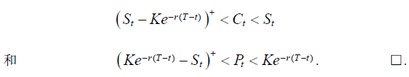
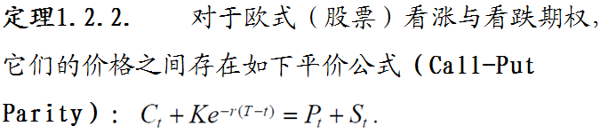
定理1.对于欧式（股票）看涨与看跌期权，其价格上下限分别为：

Slide 6
  问题
    假设一种股票当前价格为$100，一年后的价格将
    可能为$120或$90。概率并没有给定。假设股票一年
    内不付红利。即期利率5%（今天投资$1，一年后值
    $1.05）。一年之后到期执行价$105的股票看涨期权
    的公平价格是多少？
    方法1. 博弈论方法；
    方法2.复制方法；
    方法3.概率论方法

Slide 7
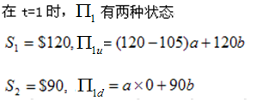
一、博弈论方法
构造如下资产组合 : 买入a股期权，b股股票，a,b可以为正负。

Slide 8




Slide 9



套利
如果交易商以7.25美元的价格出售（或购买）， 则该期权价格高估了。
进行如下操作：买入1股股票，卖出2股期权，则成本

Slide 10

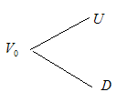


我们可以选取a， 在期末使得资产组合的价值与股票的最终状态无关。

Slide 11
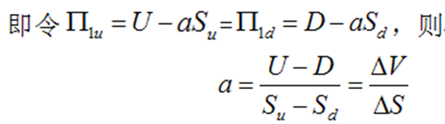
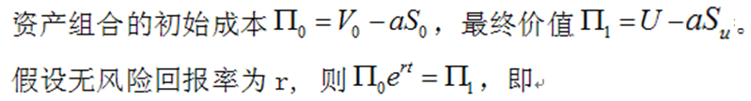


Slide 12

资产组合的复制方法

Slide 13



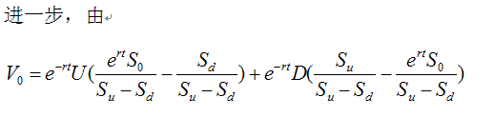

Slide 14
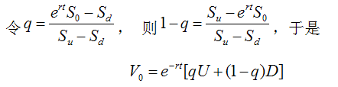
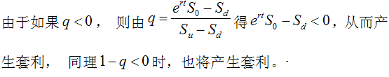


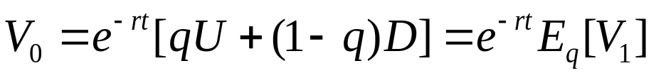

Slide 15
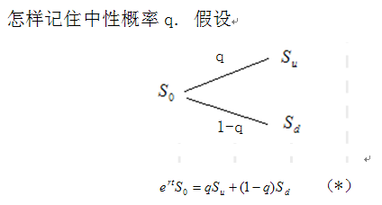
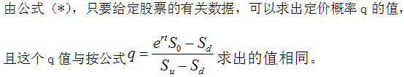
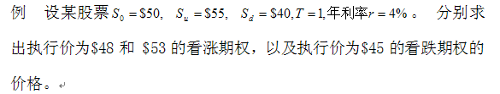

Slide 16
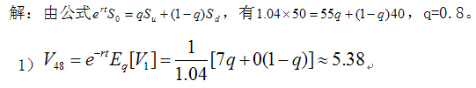



Slide 17
5.1 单步二叉树图
  5.1.1 二叉树图的构造
    问题
    假设一种股票当前价格为$20，三个月后的价格将可能为$22或$18。假设股票三个月内不付红利。有效期为3个月的欧式看涨期权执行价格为$21。如何对该期权进行估值？

Slide 18
    思路
    根据期权的特性，显然可以用图8-1所示的二叉树图来描述股票和期权的价格运动。
    如果能够用这种股票和期权构造一个组合，使得在三个月末该组合的价值是确定的，那么，根据该组合的收益率等于无风险收益率（无套利假设），可以得到构造该组合所需成本（现值），而组合中股票的价格是已知的，于是可以得出期权的价格。
    构造一个证券组合，该组合包含一个Δ股股票多头头寸和一个看涨期权的空头头寸。是否可有多种构造方法?

Slide 19
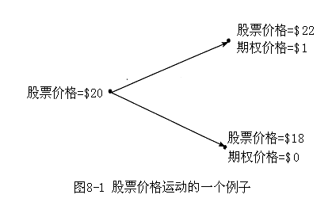

Slide 20

    由图8-1可知，当股票价格从$20上升到$22时，该证券组合的总价值为22Δ-1；当股票价格从$20下降到$18时，该证券组合的总价值为18Δ。
    完全可以选取某个Δ值，使得该组合的终值对在上述两种情况下是相等的。这样，该组合就是一个无风险组合。
    由 22Δ—1=18Δ
    得 Δ=0.25 是否一定为正?
    因此，一个无风险的组合由0.25股股票和一个期权空头构成。通过计算可知，无论股票价格是上升还是下降，在期权有效期的末尾，该组合的价值总是$4.5。

Slide 21
    在无套利假设下，无风险证券组合的盈利必定为无风险利率。
    假设无风险利率为年率12％。则该组合的现值应为：
    4.5e^{-0.12×0.25}=4.3674
    股票现在的价格已知为$20。用f表示期权的价格。
    因此，由 20×0.25－f=4.3674
    得 f=0.63
    如果期权价格偏离0.633，则将存在套利机会。

Slide 22


  5.1.2 一般结论
    考虑一个无红利支付的股票，股票价格为S。基于该股票的某个衍生证券的当前价格为f。假设当前时间为零时刻，衍生证券给出了在T时刻的盈亏状况 。
    一个证券组合由Δ股的股票多头和一个衍生证券空头构成。
    如果股票价格上升,在有效期末该组合的价值为：
    如果股票价格下降，在有效期末该组合的价值为：

Slide 23
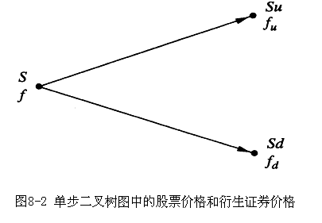

Slide 24

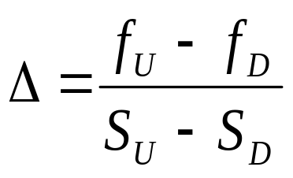
    当两个价值相等时,
    即
    （9.1）
    该组合是无风险的，收益必得无风险利率。在T时刻的两个节点之间运动时，Δ是衍生证券价格变化与股票价格变化之比。

Slide 25
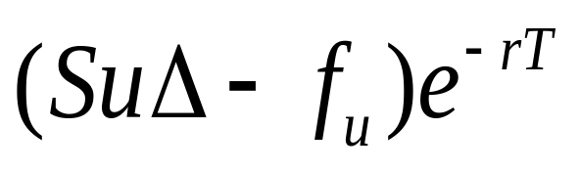
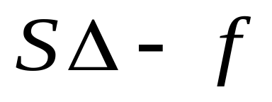
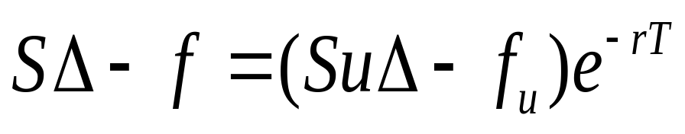
    用r表示无风险利率，该组合的现值应为：
    而构造该组合的成本是：
    因此

Slide 26
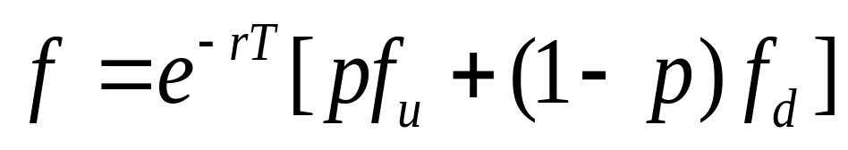
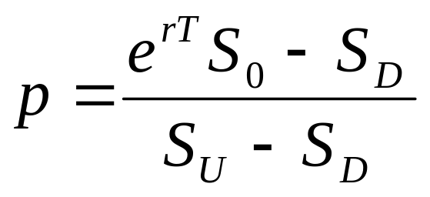
    将式（9.1）代入上式，得到
    （9.2）
    其中
    （9.3）风险中性概率
    运用单步二叉树图方法，式（9.2）和（9.3）就可为衍生证券估值。

Slide 27
  5.1.3 股票预期收益的无关性
    衍生证券定价公式（9.2）并没有用到股票上升和下降的概率。这似乎不符合人们的直觉，因为人们很自然地假设如果股票价格上升的概率增加，基于该股票的看涨期权价值也增加，看跌期权的价值则减少。
    之所以如此，原因在于，我们并不是在完全的条件下为期权估值，而只是根据标的股票的价格估计期权的价值。未来上升和下降的概率已经包含在股票的价格中。它说明，当根据股票价格为期权估值时，我们不需要股票价格上涨下降的概率。

Slide 28
5.2 风险中性估值
  5.2.1 风险中性估值原理
    式（9.2）中的变量p可以解释为股票价格上升的概率，于是变量1-p就是股票价格下降的概率。这样，
    pf_{u}+(1-p)f_{d}
    就是衍生证券的预期收益。于是，式（9.2）可以表述为：衍生证券的价值是其未来预期值按无风险利率贴现的值 。

Slide 29


    同样，按照上式对p的解释，在T时刻预期的股票价格
    即
    将式（9.2）中的p代入上式，得
    E(S_{T})=Se^{rT} （9.4）
    这表明，平均来说，股票价格以无风险利率增长。因此，设定上升运动的概率等于p就是等价于假设股票收益等于无风险利率。

Slide 30
    我们把每一个人是风险中性的世界称为风险中性世界（ risk-neutral world ）。在这样的世界中，投资者对风险不要求补偿，所有证券的预期收高效益是无风险利率。
    式（9.4）说明，当设定上升运动的概率为p时，我们就在假设一个风险中性世界 。
    式（9.2）说明，衍生证券的价值是其预期收益在风险中性世界中按无风险利率贴现的值。
    以上过程表明，当为期权和其它衍生证券估值时，完全可以假设世界是风险中性的。这就是所谓风险中性（risk-neutral valuation）原理。在风险中性世界中得到的价格，在现实世界中也是正确的。

Slide 31
  5.2.2 风险中性估值举例
    我们将风险中性估值原理运用于图8-1的例子。
    在风险中性世界，股票的预期收益率一定等于无风险利率12％。则有：
    22p+18(1-p)=20e^{0.12×0.25}
    即 4p=20e^{0.12×0.25}-18
    得 p=0.6523
    在三个月末尾:看涨期权价值为$1的概率为0.6523，价值为零的概率为0.3477。因此，看涨期权的期望值为：
    0.6523×1+0.3477×0=$0.6523
    按无风险利率贴现得期权现在的价值：
    f=0.6523e^{-0.12×0.25} =0.633

Slide 32
5.3 两步二叉树图
  5.3.1 两步二叉树图的构造
    假设一种股票开始的价格为$20，并在图8-3所示的两步二叉树图的每个单步二叉树图中，股票价格可以上升10％或者下降10％。
    假设在每个单步二叉树的步长是三个月，无风险利率是年率12％。考虑一个执行价格为$21的期权。
    在图8-3中，很容易得到，在节点D，期权价格为$3.2；在节点E和F，期权价格为零。
    在节点B的期权价格计算如下：

Slide 33
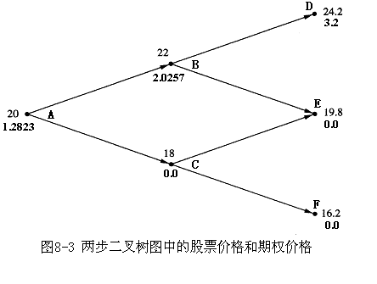

Slide 34
    u=1.1,d=0.9,r=0.12,T=0.25,p=0.6523.
    在节点B的期权价格为：
    e^{-0.12×0.25}(0.6523×3.2十0.3477×0)=2.0257
    在节点C，期权价格为0。
    在节点A的期权价格为：
    e^{-0.12×0.25}(0.6523×2.0257十0.3477×0)=1.2823
    在构造这个例子时，u和d(股票价格上升和下降的比率)在树图的每个节点上是相同的，每个单步二叉树的时间长度是相等的。由式（9.3）可得风险中性的概率p，它在每个节点都是相同的。

Slide 35
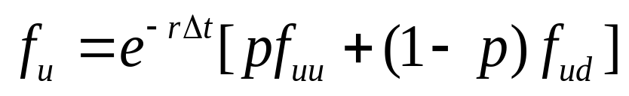
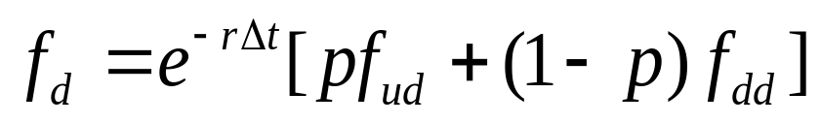
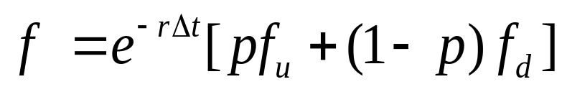
  5.3.2 一般结论
    如图8-4所示，初始股票价格为S。在每个单步二叉树中，股票价格或者上升到初始值的u倍，或下降到初始值的d倍。假设无风险利率是r。每个单步二又树的时间长度是Δt年。
    重复式（9.2）的计算，给出：
    （9.5）
    （9.6）
    （9.7）

Slide 36
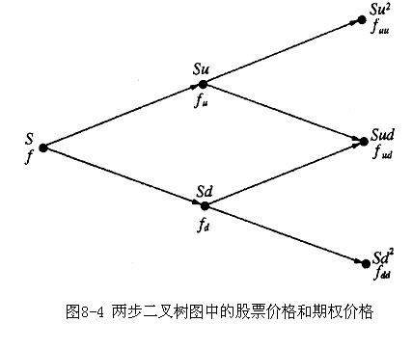

Slide 37
    将式（9.5）和（9.6）代入式（9.7），得到：
    式中，p²，2p(1-p)和(1-p)²是达到最后上、中、下三个节点的概率。衍生证券的价格等于它在它在风险中性世界的预期收益按无风险利率贴现的值。
    如果在树图中加入更多的步(step)以推广应用二叉树图方法，风险中性估值的原理一直是成立的。衍生证券的价格总是等于它在风险中性世界的预期收益按无风险利率贴现的值。

Slide 38
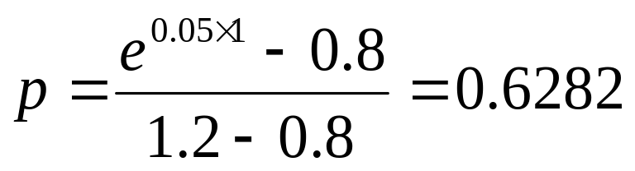
  5.3.3 看跌期权的例子
    考虑一个两年期欧式看跌期权，股票的执行价格为$52，当前价格为$50。
    假设价格为两步二叉树，每个步长为一年。在每个单步二叉树中股票价格或者按比率上升20％，或者按比率下降20％。无风险利率为5％。
    构造如图8-5所示的两步二叉树图。风险中性概率P的值为：

Slide 39
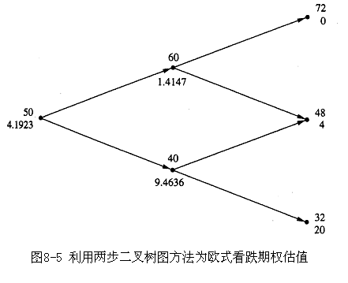

Slide 40
    最后股票的可能价格为$72、$48和$32。在这种情况下，f_{uu}=0,f_{ud}=4,f_{dd}=20,Δt=1，利用公式（9.8），得到看跌期权的价格
    f=e^{-2×0.05×1}(0.6282²×0+ 2×0.6282×0.3718×4+0.3718²×20)=4.1923
    利用每个单步二步二叉树向回倒推算，也可以得到这个结果。
    实际上，如果股票价格的变化是二值的，那么任何基于该股票的衍生证券都可以运用二叉树模型进行估值。

Slide 41
5.4 美式期权估值
  5.4.1 方法
    二叉树模型可以用于为美式期权估值。方法是：从树图的最后末端向开始的起点倒推计算。在每个节点检验提前执行是否最佳。在最后节点的期权价值与欧式期权在最后节点的期权价值相同。在较早的一些节点，期杈的价值是取如下两者之中较大者：
    1）由式（9.2）求出的值。
    2）提前执行所得的收益。

Slide 42
  5.4.2 举例
    考虑一个两年期美式看跌期权，股票的执行价格为$52，当前价格为$50。假设价格为两步二叉树，每个步长为一年，在每个单步二叉树中股票价格或者按比率上升20％，或者按比率下降20％。无风险利率为5％。
    如图8-6所示，在节点B，期权的价值为$1.4147，而提前执行期权的损益为负值(-$8)。在节点B提前执行不是明智的，此时期权价值为1.4147。在节点C，期权的价值为$9.4636，而提前执行期权的损益为$12.0。在这种情况下，提前执行是最佳的，因此期权的价值为$12.0。

Slide 43
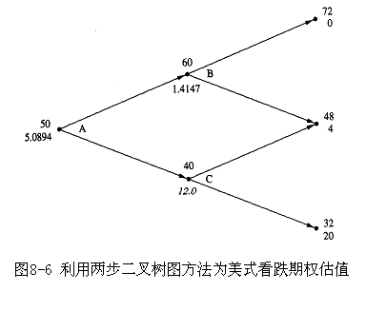

Slide 44
    在初始节点A，求出的期权价值为:
    f= e^{-0..05×1}(0.6282×1.4147+0.3718×12.0)
    =5.0894
    而提前执行的价值为$2.0。在这种情况下，提前执行是不明智的。因此期权的价值为$5.0894。

Slide 45
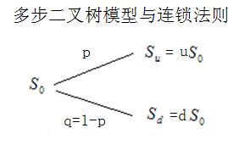
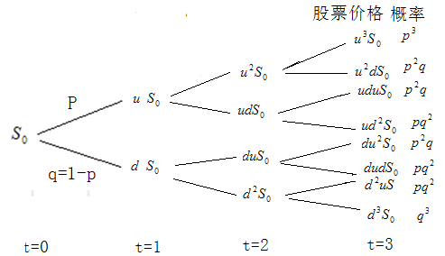

Slide 46
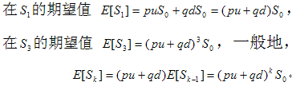
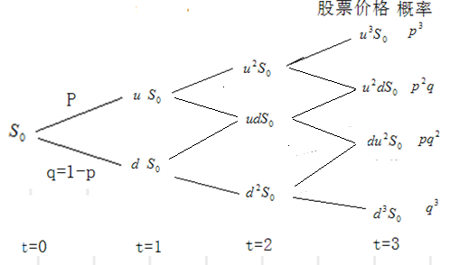

Slide 47
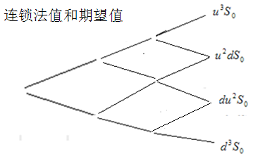
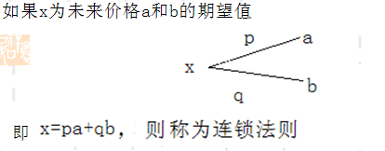

Slide 48
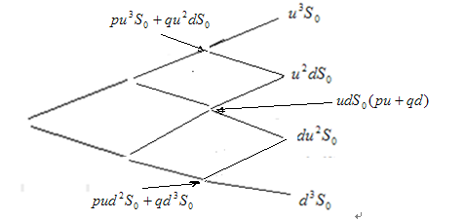

Slide 49

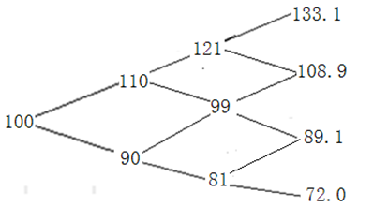
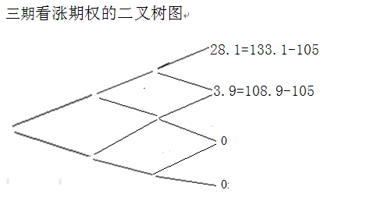

Slide 50
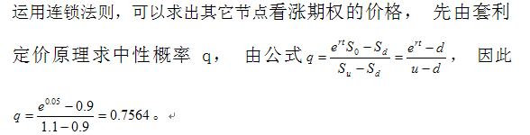

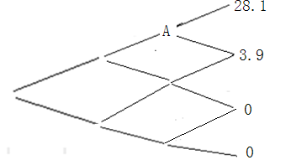

Slide 51
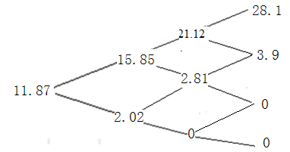


Slide 52
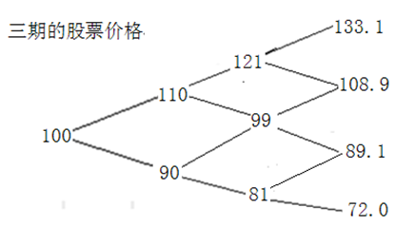
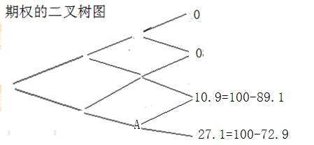

Slide 53

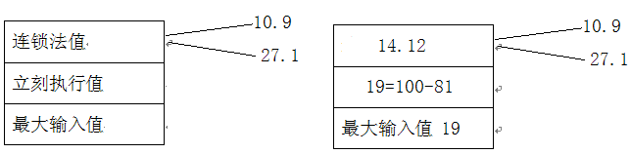
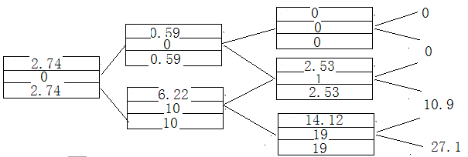

Slide 54
5.5 Delta
  5.5.1 Delta的含义
  股票期权的Delta是股票期权价格的变化与标的股票价格的变化之比，是为了构造一个无风险对冲，对每一个卖空的期权头寸我们应该持有的股票数目。
  构造无风险对冲有时就称之为Delta对冲(delta hedging)。
  看涨期权的Delta是正值，而看跌期权的Delta是负值。

Slide 55
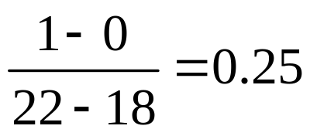
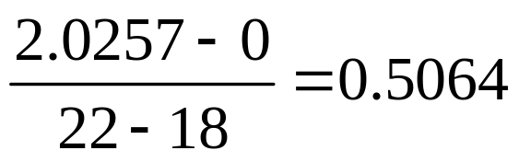
  5.5.2 Delta的计算
    以图8-2所示的看涨期权估值为例，该看涨期权的Delta计算如下：
    这是因为当股票价格从18变化到22时，期权价格从0变化到1。
    在图8-3中，对于第一个时间步，股票价格变动的Delta为：

Slide 56
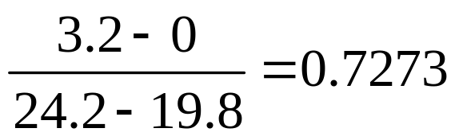
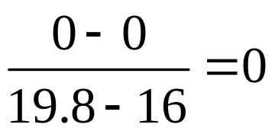
    如果在第一个时间步之后，还有一个向上的运动，则在第二个时间步股票价格变动的Delta为：
    如果在第一个时间步之后，还有一个向下的运动，则在第二个时间步股票价格变动的Delta为：

Slide 57



    在图8-5中，第一个时间步的Delta为：
    在第二个时间步，有两个Delta：
    或者

Slide 58
    上面的两个例子说明，Delta值随时间而变化。这意味着利用期权和标的股票来保持一个无风险对冲，我们需要定期调整我们所持有的股票数量。

Slide 59
5.6 二叉树模型在实际中的应用
  在实际中应用二叉树图方法时，通常将期权有效期分成30或更多的时间步。在每一个时间步，就有一个二叉树股票价格运动。30个时间步意味着最后有31个终端股票价格(terminal stock prices)，并且2³⁰即大约10亿个可能的股票价格路径。
  从股票价格波动率，可以确定u和d的值。可以有许多种不同的方式做到这一点。

Slide 60



    定义Δt为单步时间步长，—种可能就是去设定：
    于是，定义一个树图的完整方程式为 ：

